Slide 1
Thematische werkgroep 5 OSLO Cultureel Erfgoed
2 juli 2020
Welkom! We starten om 13u.

Slide 2
Praktische afspraken
Geluid van het publiek is standaard gedempt​.
Vragen, opmerkingen en voorstellen kunnen via de chatfunctie meegedeeld worden.
Interactie wordt aangemoedigd!
Een ja/nee-vraag van onze kant, kan simpel en snel beantwoord worden via de chat:
akkoord = +1
niet akkoord = -1
onverschillig = 0

Slide 3
Agenda
Recap traject | 10’
OSLO Cultureel Erfgoed Object AP | 30’
OSLO Cultureel Erfgoed Event AP | 30’
OSLO Cultureel Erfgoed VOC | 10’
Pauze | 10’
FRBR v0.6 | 10’
Stavaza Immaterieel Cultureel Erfgoed | 20’
Use case check | 20’
Q&A | 20’
Volgende stappen | 10’

Slide 4
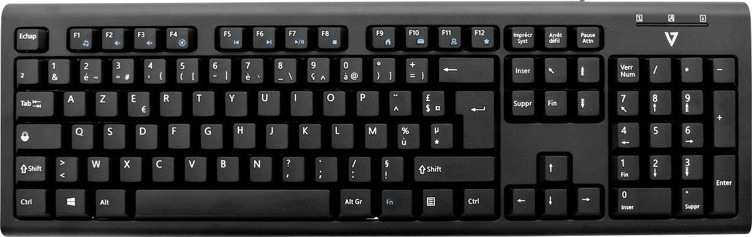
Ronde van de virtuele tafel

Slide 5
Recap traject

Slide 6
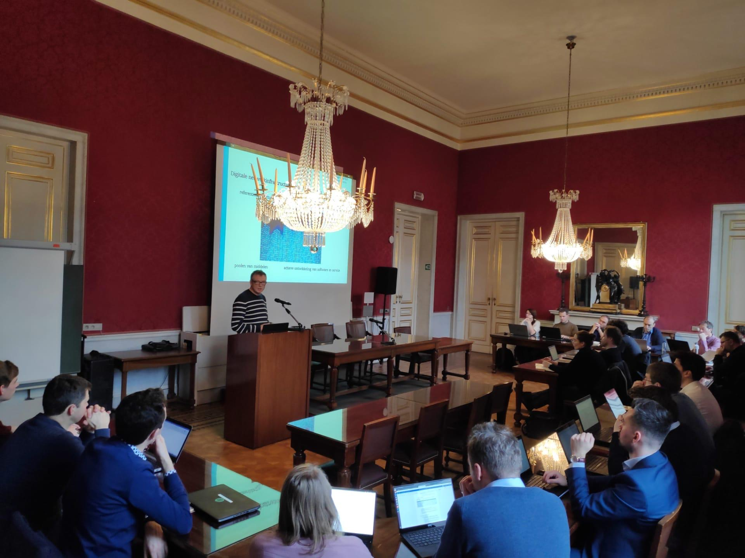
Kick-off 23/01

Slide 7
Vorige werkgroepen
Business werkgroep (6/02)
Use cases besproken en verfijnd

Slide 8
Vorige werkgroepen
Business werkgroep (6/02)
Use cases besproken en verfijnd
Thematische werkgroep 1 (3/03)
Kern van het model besproken: Object, Item, Collectie, etc.
Definities besproken

Slide 9
CIDOC-CRM als basis
Rechtvaardiging van deze keuze
Uitgebreide, generieke standaard
ISO-standaard
CIDOC definities werden tijdens de vorige WS als de beste bestempeld
Linked data
Mapping naar DC terms, FRBR, Europeana, … bestaat
Maar nogal complex … daarom:
“Shoppen” uit de entiteiten o.b.v. de use cases
Vereenvoudigen waar nodig
Uitbreiden waar nodig

Slide 10
Vorige werkgroepen
Business werkgroep (6/02)
Use cases besproken en verfijnd
Thematische werkgroep 1 (3/03)
Kern van het model besproken: Object, Item, Collectie, etc.
Definities besproken
Thematische werkgroep 2 (26/03)
Voorbeelden besproken (Lam Gods, ...)

Slide 11
Vorige werkgroepen
Business werkgroep (6/02)
Use cases besproken en verfijnd
Thematische werkgroep 1 (3/03)
Kern van het model besproken: Object, Item, Collectie, etc.
Definities besproken
Thematische werkgroep 2 (26/03)
Voorbeelden besproken (Lam Gods, ...)
Thematische werkgroep 3 (05/05)
Nog veel meer voorbeelden besproken

Slide 12
Vorige werkgroepen
Business werkgroep (6/02)
Use cases besproken en verfijnd
Thematische werkgroep 1 (3/03)
Kern van het model besproken: Object, Item, Collectie, etc.
Definities besproken
Thematische werkgroep 2 (26/03)
Voorbeelden besproken (Lam Gods, ...)
Thematische werkgroep 3 (05/05)
Nog veel meer voorbeelden besproken
Thematische werkgroep 4 (28/05)
Events en ICE

Slide 13
Doel van deze workshop
Object AP en Event AP in detail overlopen
Alle openstaande vragen/opmerkingen van de werkgroep behandelen
Enkele belangrijke afhankelijkheden duiden
Checken of het model alle overeengekomen use cases voldoende afdekt
Goedkeuring van de werkgroep krijgen om de publieke review op te starten

Slide 14
Spreek nu
of
zwijg voor eeuwig.

Slide 15
Spreek nu
of
zwijg voor eeuwig.

Slide 16
OSLO Cultureel Erfgoed Object AP

Slide 17
Object AP: specificatie
https://test.data.vlaanderen.be/doc/applicatieprofiel/cultureel-erfgoed-object/ontwerpstandaard/2020-07-02

Slide 18
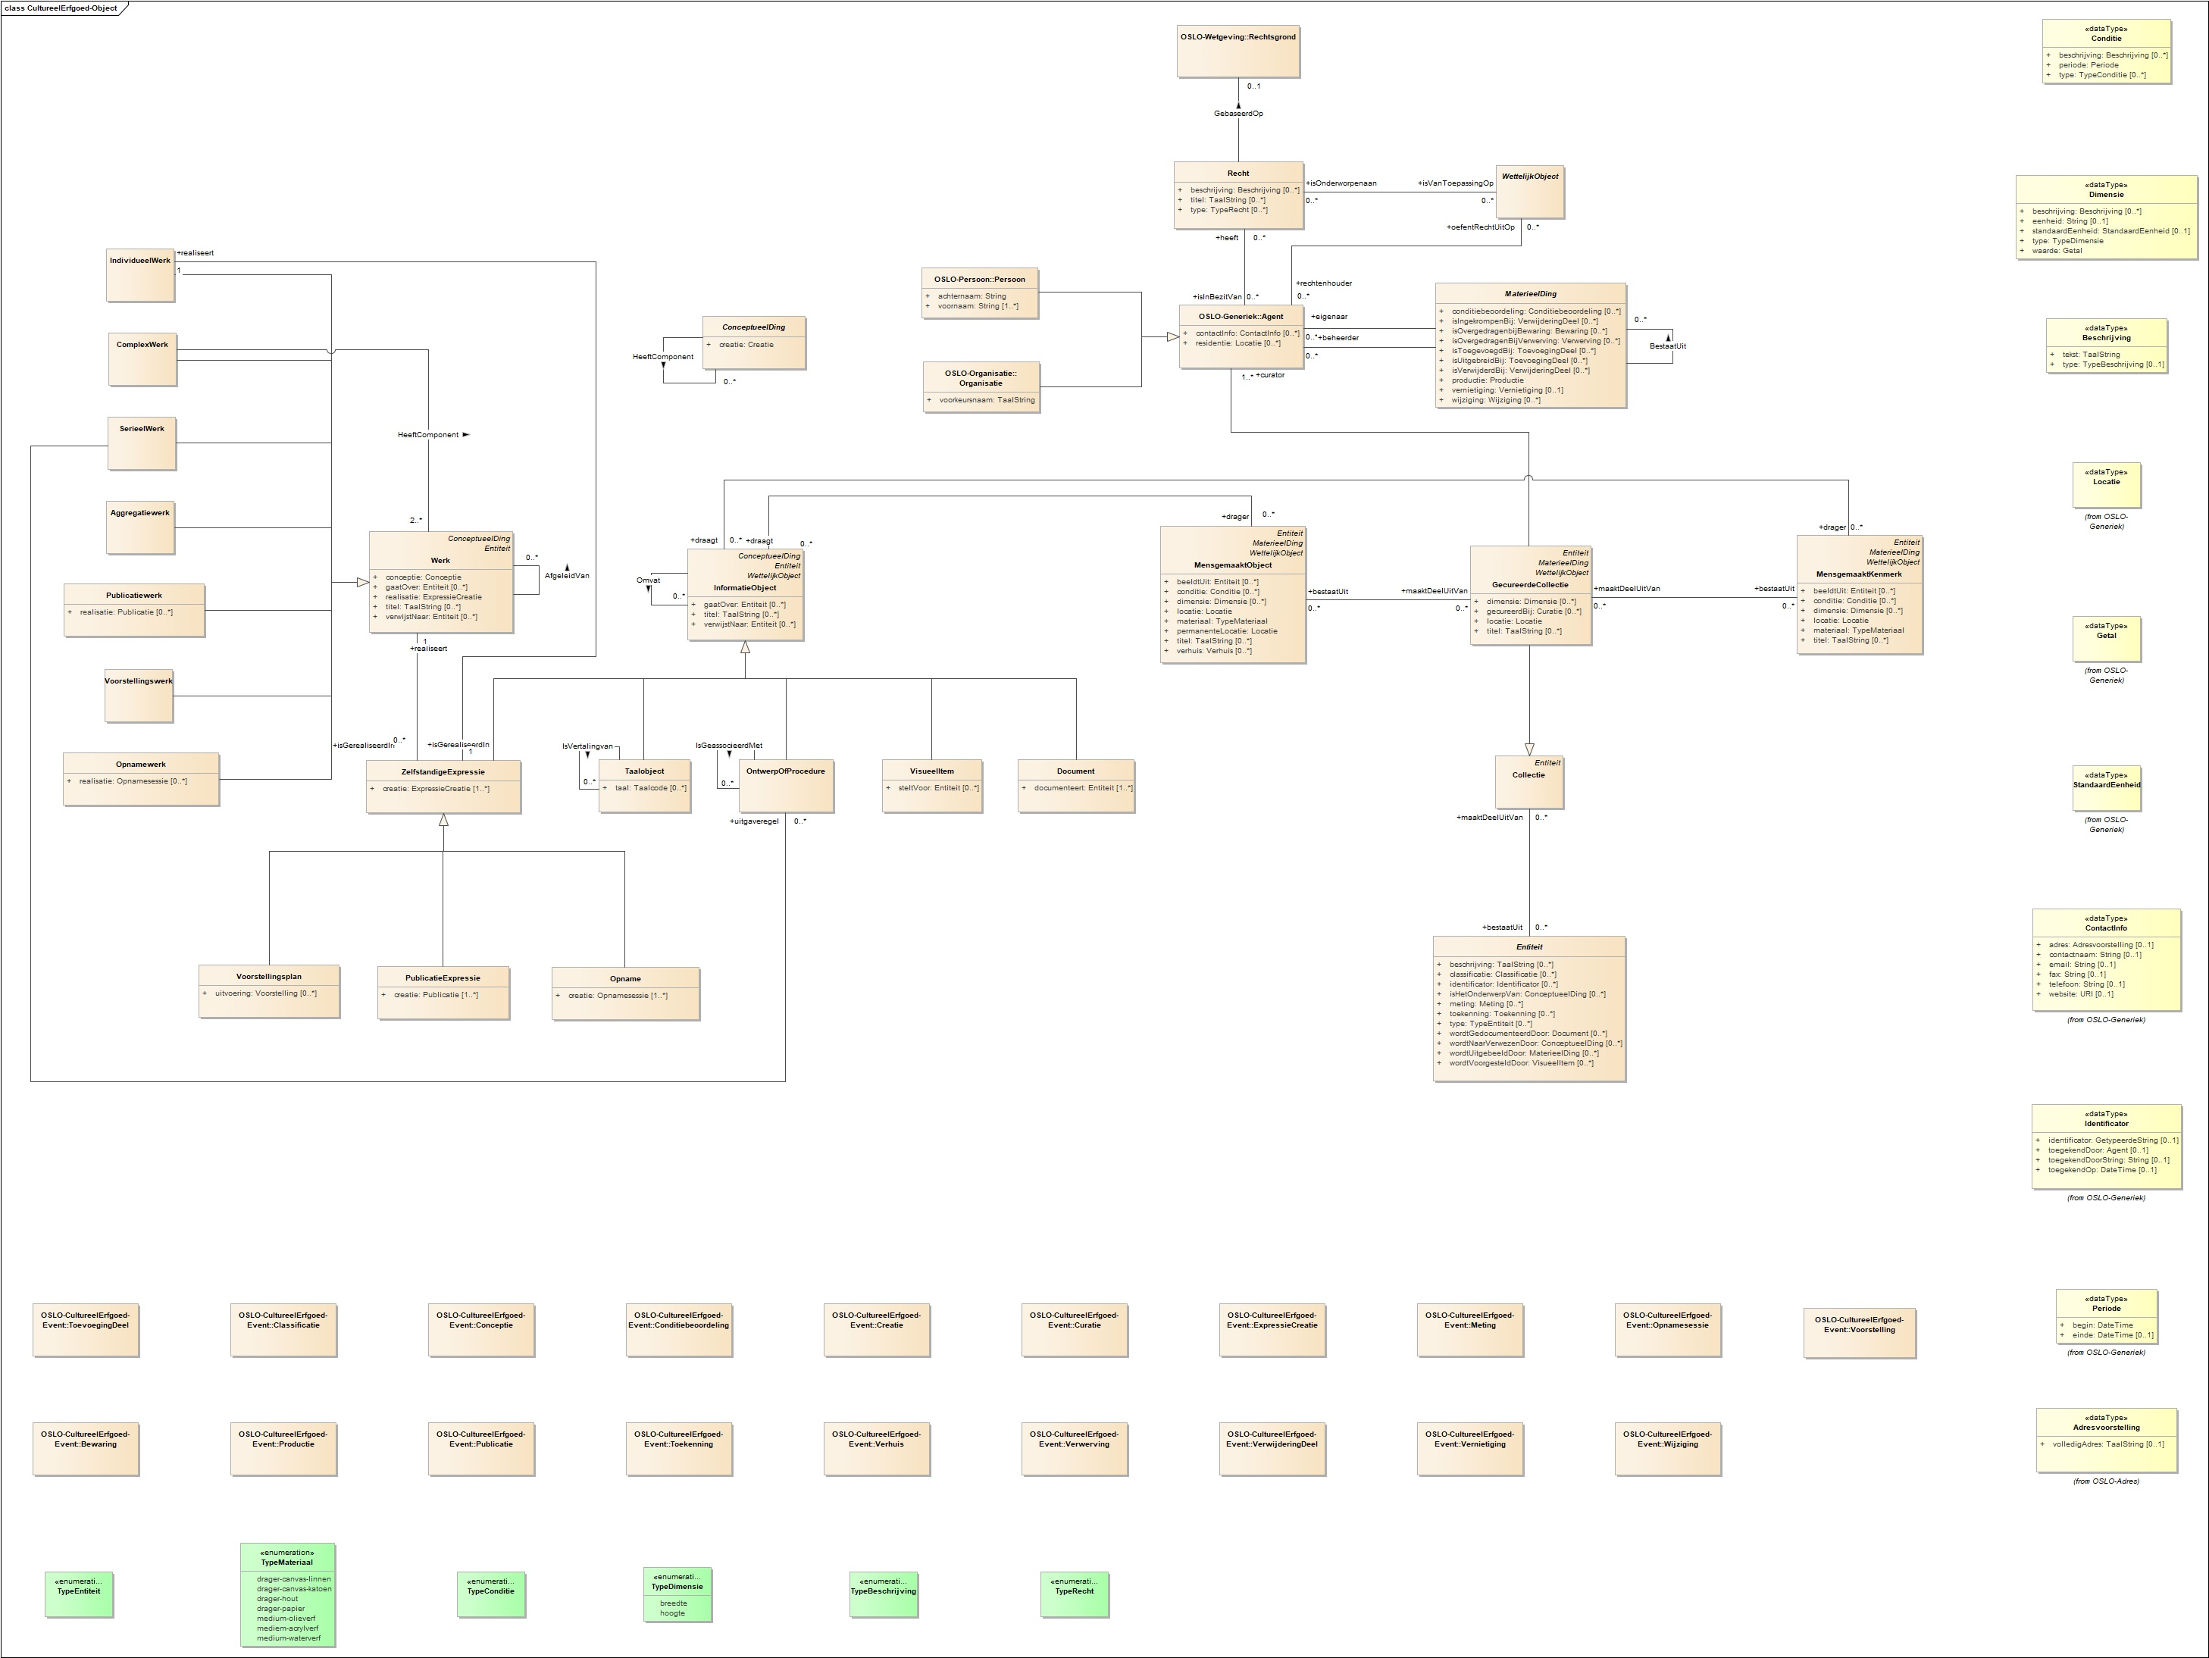
Object AP: model

Slide 19
Object AP: kern

Slide 20
Object AP: Materieel Ding

Slide 21
Object AP: Gecureerde Collectie

Slide 22
Object AP: Collectie

Slide 23
Object AP: Agent

Slide 24
Object AP: Recht

Slide 25
Object AP: Wettelijk Object

Slide 26
Object AP: Materieel Deel

Slide 27
Object AP: Immaterieel Deel

Slide 28
Object AP: InformatieObject

Slide 29
Object AP: InformatieObject

Slide 30
Object AP: Immaterieel Deel

Slide 31
Object AP: Werk

Slide 32
Object AP: Immaterieel Deel

Slide 33
Object AP: model

Slide 34
Object AP: model

Slide 35
Complexe datatypes

Slide 36
Complexe datatypes

Slide 37
Codelijsten

Slide 38
Codelijsten

Slide 39
Events

Slide 40
OSLO Cultureel Erfgoed Event AP

Slide 41
Tijdsaspect
Event AP
Use case = provenance
Houdt de geschiedenis bij
Object AP
Laatste stand van zaken
Attributen/relaties wisselen doorheen de tijd
Bv. eigenaar, beheerder, locatie

Slide 42
Event AP: specificatie
https://test.data.vlaanderen.be/doc/applicatieprofiel/cultureel-erfgoed-event/ontwerpstandaard/2020-07-02

Slide 43
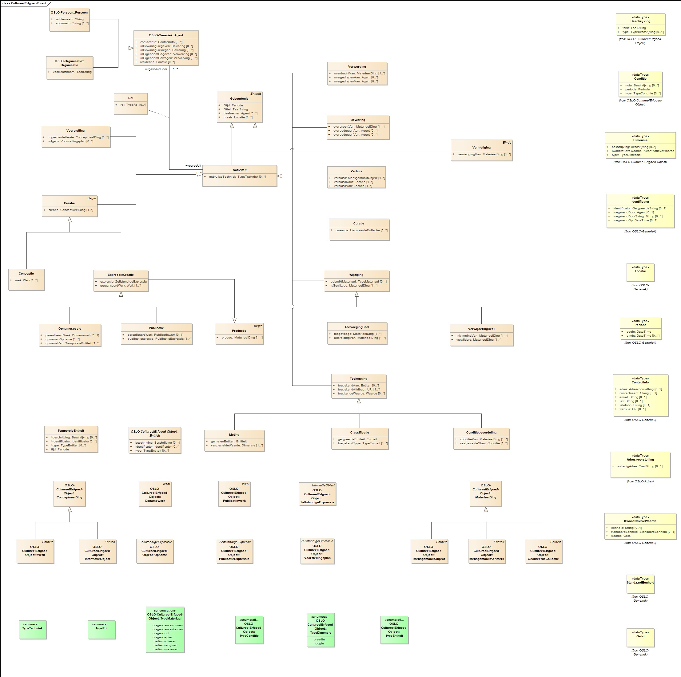
Event AP

Slide 44
Event AP: basis
Notes:
Rol: laat toe bv om te zeggen dat Rubens een schilderij heeft Geproduceerd in de rol van schilder, of bv dat hij bij de conceptie van een Werk betrokken was als "uitvinder“.

Slide 45
Event AP: inverse relaties

Slide 46
Event AP: immaterieel deel

Slide 47
Conceptueel Ding

Slide 48
Event AP: materieel deel

Slide 49
Event AP: materieel deel

Slide 50
Materieel Ding

Slide 51
Event AP: materieel deel - Wijziging

Slide 52
Event AP: materieel deel - Toekenning

Slide 53
Event AP: materieel deel - Toekenning

Slide 54
Event AP

Slide 55
OSLO Cultureel Erfgoed VOC

Slide 56
VOC: specificatie
https://test.data.vlaanderen.be/doc/vocabularium/cultureel-erfgoed/ontwerpstandaard/2020-07-02
Een letterlijke vertaling van CIDOC introduceert nogal wat complexiteit, terwijl wij het juist zo eenvoudig mogelijk willen houden, bv.
“beschrijving” i.p.v. “heeft nota”
“titel” i.p.v. “heeft titel”
“creatie” i.p.v. “werd geïnitieerd door”
“bestaat uit” i.p.v. “is samengesteld uit”
Het VOC zal de letterlijke vertaling bevatten en het AP de gesimplificeerde.

Slide 57
Pauze (10’)

Slide 58
FRBR v0.6

Slide 59
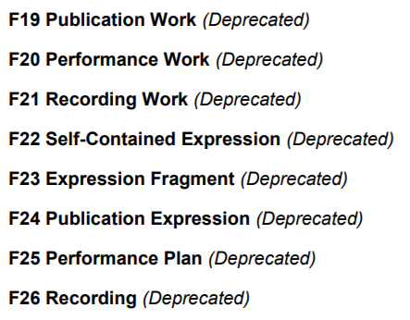
FRBR v0.6
Recentelijk werd een nieuwe (draft) versie van FRBR gepubliceerd (LRMoo)
http://www.cidoc-crm.org/frbroo/fm_releases
Negatief nieuws: Redelijk grote herstructurering
Positief nieuws: Het is een vereenvoudiging
Conclusie: opvolgen wat uiteindelijk erkend zal worden

Slide 60
Stavaza Immaterieel Cultureel Erfgoed

Slide 61
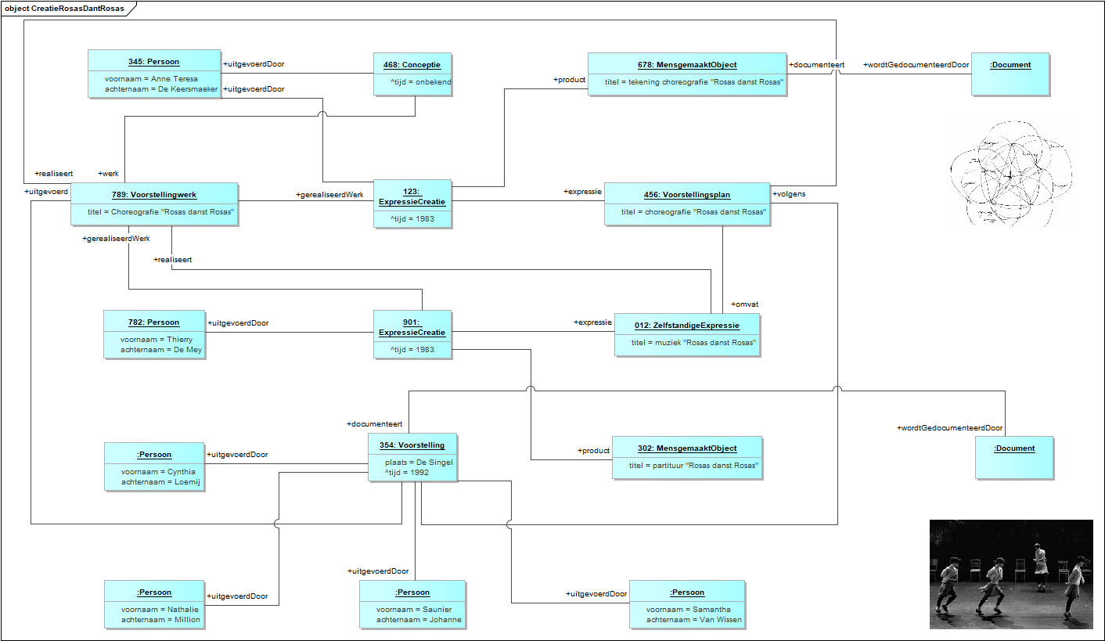
Rosas danst Rosas
Notes:
Ten minste 4 Events kunnen volgens AP Event gedocumenteerd worden mbt dit werk: de conceptie van het werk, de creatie van twee expressies: 1 voor de choreografie en een voor de muziek. En het vierde Event is de voorstelling zelf.
Het standpunt van de Events is op zich is ook hier minder interesant. Als we meerdere creatie/productie-events zouden uitwisselen is eerder weer het standpunt van de Agent interessant: welke werken/objecten heeft hij gecreëerd/geproduceerd of bij welke voorstellingen of andere culturele activiteiten was hij/zij betrokken.
Maar misschien is in dit geval het AP Object belangrijker: door wie werd een werk of expressie gecreëerd en wanneer, door wie werd een object geproduceerd en wanneer.
Interessant in dit diagram is (vanuit AP Object oogpunt) dat we rechtstreeks van het containerwerk Voorstellingwerk naar meerdere expressies gaan (Voorstellingsplan en de ZelfstandigeExpressie voor de muziek), maw de aanpak met ComplexWerk wordt hier weggelaten.
Verder is nieuw dat bij een ExpressieCreatie ook iets materieel geproduceerd wordt, het is nl tevens een Productie-event. Er wordt dus vanuit gegaan dat creaties altijd leiden tot materiële dingen (niet omdat dat altijd zo is, zie bv orale tradities zoals het vertellen van verhalen maar omdat de expressiecreatie anders ontraceerbaar is).

Slide 62
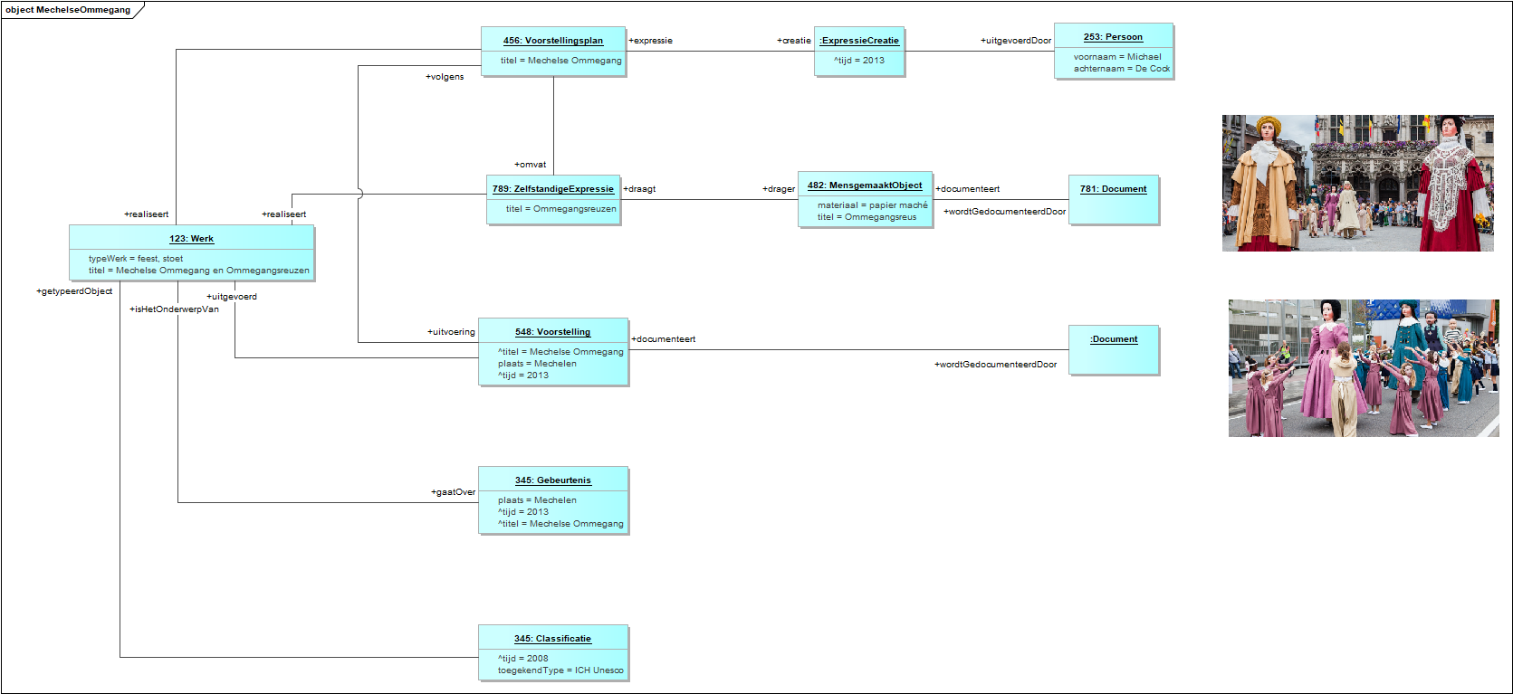
Mechelse Ommegang en Ommegangsreuzen
\

Slide 63
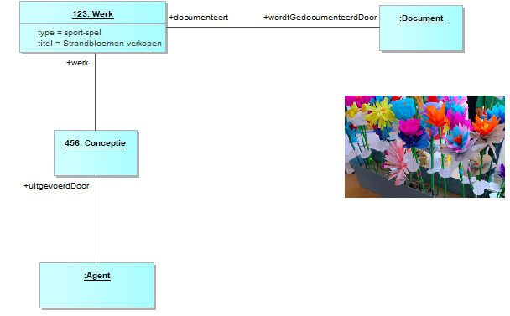
Strandbloemen verkopen
\

Slide 64
Rondvraag
CIDOC Working Group on ICH
Nog geen antwoord
UNESCO
Tagging with the UNESCO thesaurus, see e.g. Beer culture in Belgium
Korea
Multimedia → Dublin Core
Text → UNESCO ICH description format
Human heritage

Slide 65
Rondvraag
Human heritage
Disaggregatie in verschillende componenten
Classificatie volgens de 5 domeinen van de UNESCO Conventie
Link naar inheemse groep of specifieke populatie
Classificatie van de materialen, “reproduction spaces”, muzikale instrumenten, kleren en accessoires.
Classificatie van de kennis, skills en technieken
Classificatie in acquired vs inherited knowledge

Slide 66
Use case check

Slide 67
Use case check
Zoeken naar objecten op locatie/instelling/pand en hun toegankelijkheid. -> OK (Toegankelijkheid out of scope.)
Weten welk rechten (rechtsgevolgen) verbonden zijn aan (het gebruik van) een object. -> OK
Collectie (objecten) contextualiseren door ze te koppelen met andere collecties of collectieobjecten. -> OK
Informatieobjecten/documentatie/materiaal (afbeeldingen, teksten, kaarten, bibliografiën, etc.) over een erfgoedobject kunnen terugvinden. -> OK
Objecten kunnen inventariseren los van de collectie, bv. inventaris OE, toptukkenlijst, juridische status/erkenning, ... -> OK
Historiek van het object bijhouden. -> OK
Weten in welke tentoonstellingen een erfgoedobject opgenomen was en in welke bronnen (catalogi, studies …) het object beschreven werd (historiek). -> OK
Waarde van een object kunnen opzoeken. -> OK
Nagaan of een object ontvreemd werd en in welke collectie het object thuishoort, we willen dit over alle culturele (erfgoed)collecties heen opzoeken en op basis van invoer van kenmerken (representatie (2D/3D) of beschrijving) een set overeenkomstige objecten opvragen. -> OK
Alle kunstenaars weergeven waarvan Vlaanderen (of mogelijk er buiten) werken herbergt. → OK
Zoeken naar objecten op periode. -> OK
Als metaaldetectorist wil ik mijn vondsten kunnen melden. -> OK?

Slide 68
Q&A

Slide 69

Waarom doen we … ?
Kunnen we niet beter … ?
Moeten we niet … toevoegen?
Hoe zit het met … ?

Slide 70
Volgende stappen

Slide 71
Volgende stappen
Verwerken alle input van vandaag.
Rondsturen van een verslag van deze workshop.
Feedback is zeker welkom.
AP (en VOC) finaliseren.
Aanmelding kandidaat-standaard bij de Werkgroep Datastandaarden.
Opstart publieke review

Slide 72
Spreek nu
of
zwijg voor eeuwig.

Slide 73
Publieke review
Model is stabiel
Mogelijkheid tot PoC development
Feedback
Github: https://github.com/Informatievlaanderen/OSLOthema-cultureelErfgoed/issues
Mail: oslo@vlaanderen.be
Op basis van impact van feedback
Kleine semantische wijzingen
Grote semantische wijzigingen → mogelijkheid van extra werkgroep

Slide 74
Uitbreidingen
Dit Object en Event AP als basis.
Verdere subklassering van deze bais op basis van behoefte.
Data-uitwisseling op hoog niveau blijft mogelijk.
Met de mogelijkheid om een nieuw OSLO-traject op te starten.

Slide 75
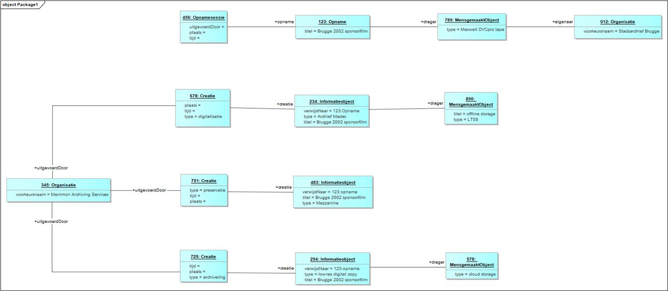
Uitbreidingen
Digitale objecten

Slide 76
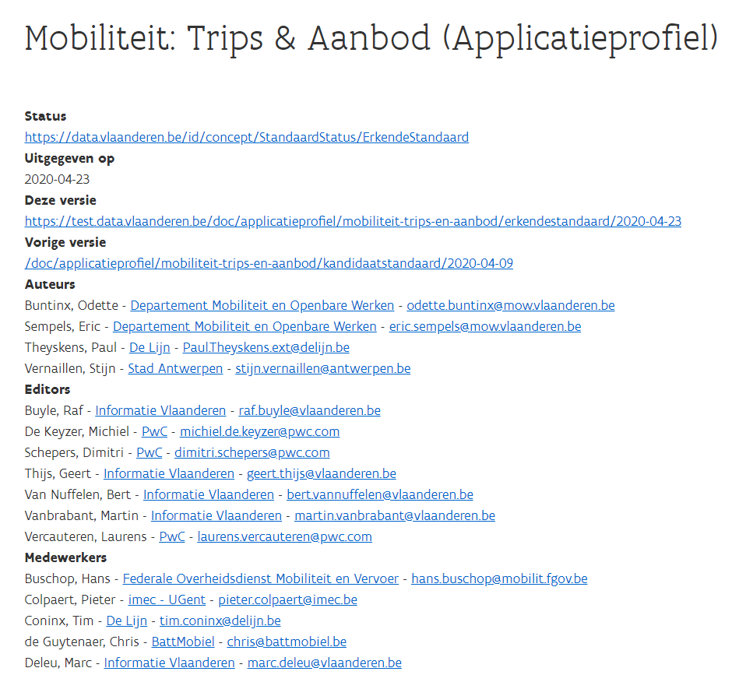
Vermelding als medewerker
GDPR
+1/-1 in de chat

Slide 77
Slot

Slide 78
Slot

Slide 79
Bedankt!

